Slide 1
第4课 电影开始了吗
Dì - sì kè diànyǐng kāishǐ le ma
2
山东大学

Slide 2
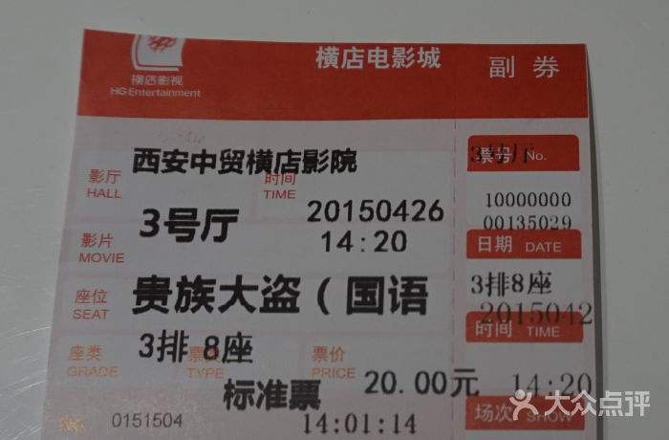
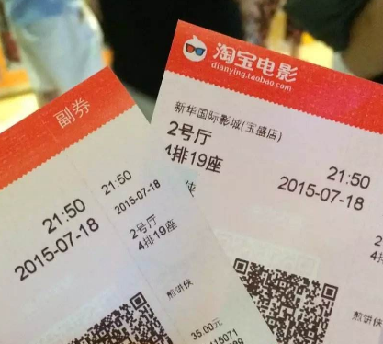
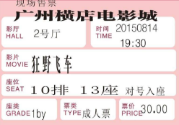
开始
S + 开始
V
电影几点开始？

Slide 3
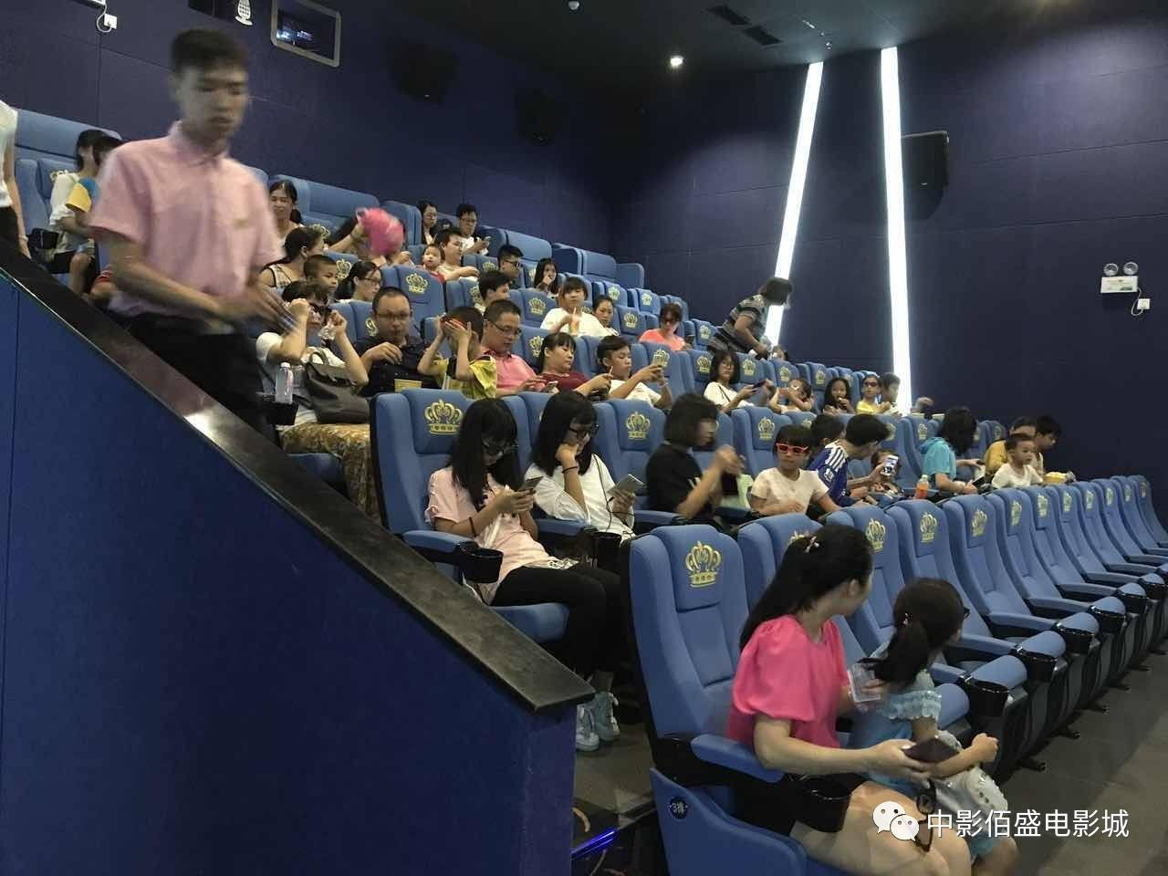
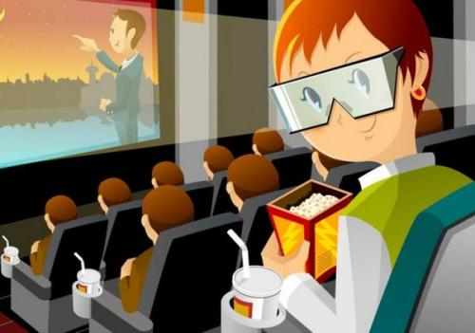
S + 开始
- 电影开始了吗？
- 电影开始了。
- 电影还没开始。

Slide 4
开始 + V
开始上课
我们十点开始上课。
请开始介绍。
我们开始看书。

Slide 5
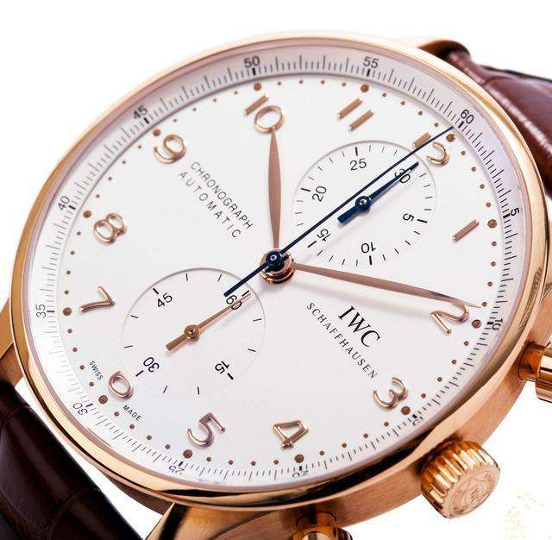
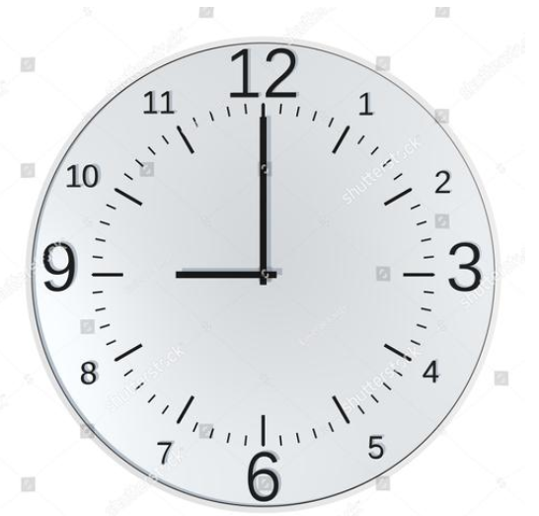
现在
N
- 现在几点？
- 现在十点十分。
- 现在九点。

Slide 6
分钟
N
上课 下课
上课 8:00-8:45 45min
xiūxi 8:45-8:55 10min
上课 8:55-9:40 45min
xiūxi 9:40-10:00 20min
10点
10点45分
45分钟 45min

Slide 7
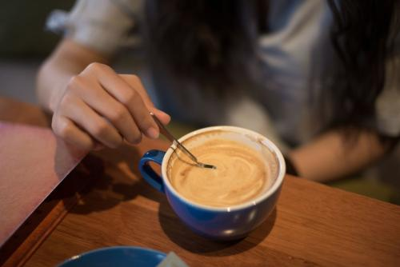
喝
咖啡
V
N
喝 咖啡
你喜欢喝咖啡吗？
你早上喝咖啡吗？晚上呢？
你今天喝咖啡了吗？

Slide 8
买
V
买 + N
咖啡
书
汉语课本
手机

Slide 9
A：早上你买咖啡了吗？
B：买了。
A：你买新手机了吗？
B：还没买。

Slide 10
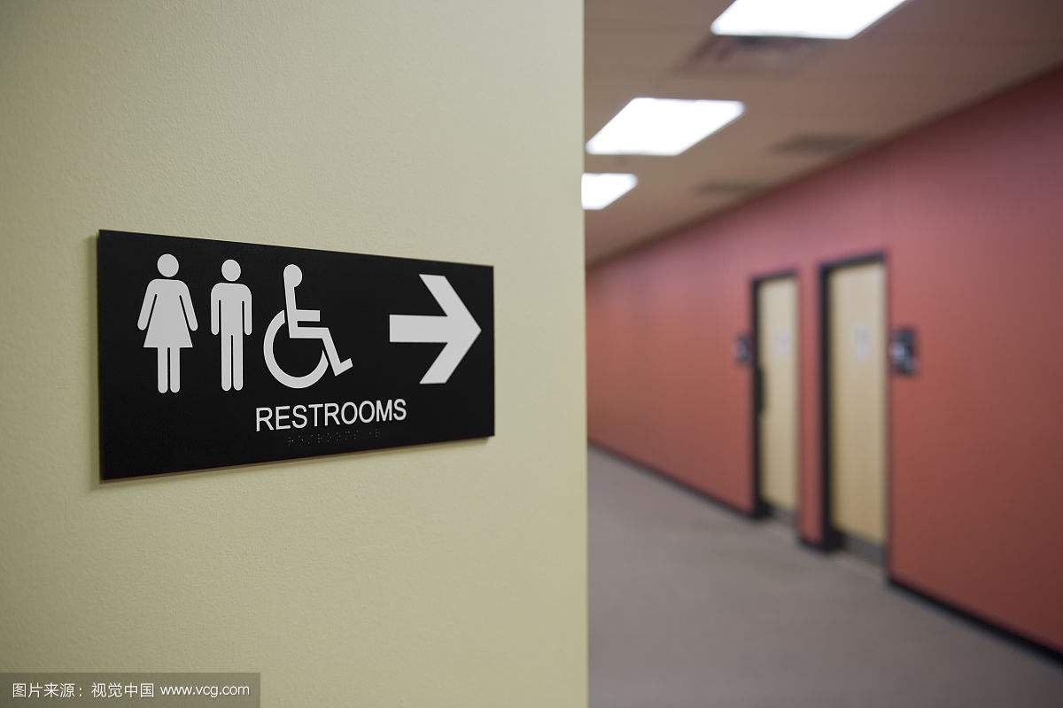
洗手间
N
去洗手间
洗手
你洗手了吗？

Slide 11
语法
GRAMMAR

Slide 12
时间的表达（2）The expression of time（2）

Slide 13
半
Nu
一点半
七点半

Slide 14
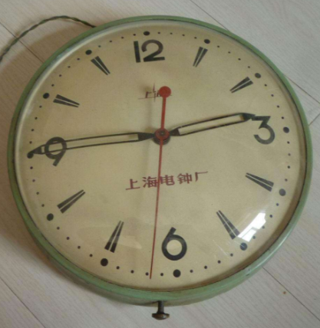
刻
M
十一点一刻
两点四十五分
十二点一刻
两点三刻

Slide 15
9:15 九点十五（分） / 九点一刻
10:30 十点半
1:45 一点四十五（分） / 一点三刻

Slide 16
副词：不/没 The Adverb “不/没”
zuótiān/yesterday
我昨天没去看电影。 我明天不去看电影。
我不是法国人。 李白不是老师。
我没有弟弟。 他没有法国朋友。
A:你买咖啡了吗？
B:我没买咖啡。

Slide 17
“不” 和 “没”
我____是这个大学的学生。
李老师____有弟弟。
李白还____买汉语课本。
(2:00pm) 我今天早上____喝咖啡。
(in general) 我晚上____喝咖啡。
(4:00pm) 我今天晚上____去朋友家。
不
没
没
没
不
不

Slide 18
能愿动词：想 The optative verb “想”
A：你现在想_____吗？
B：我想/不想______。
想 + V
睡觉
看电影
学习汉语
去朋友家
下午
明天

Slide 19
你想喝咖啡吗？
我想买个新手机。
妹妹很想学习汉语。
我不想去看电影。

Slide 20
小结
SUMMARY

Slide 21
生词
买 mǎi xǐ to buy
洗手间 xǐshǒujiān N restroom
开始 kāishǐ V to start
半 bàn Nu half
现在 xiànzài N now
刻 kè N quarter
分钟 fēnzhōnɡ N minute
想 xiǎnɡ OpV would like
喝 hē V to drink
咖啡 kāfēi N coffee
语法
时间的表达（2） The expression of time（2）
副词：不/没 The Adverb “不/没”
能愿动词：想 The optative verb “想”

Slide 22
